Slide 1


Slide 2

شرکت نیـــافام با بهره گیری از تجربه مدیران و دانش کارشناسان خود و دارابودن اصـــولی‌ترین و ســـالم‌ترین تکنیـــک‌های SEO و هوش مصنوعی این خدمات را به سازمان‌ها و کسب‌و‌کارهایی که منابع هزینه‌شده و اهداف متعالی خود را ارج می‌نهند، ارائه می دهد.
مقدمه
بدون داشتن راهبرد و برنامه مشخصی برای سئو، ممکن است بسیاری از کاربران اینترنت نتوانند آنچه را که دنبالش هستند در وبسایت‌های دولتی پیدا کنند.
اگر بهینه‌سازی وبسایت در بحث سئو به کل درست و اصولی انجام شود، گوگل و دیگر موتورهای جستجو صفحات و کلمات کلیدی مربوط به آن‌ها را فهرست‌بندی می‌کنند تا وقتی کاربر در حال جستجوی اطلاعات مرتبط با آن است، وب‌سایت دولتی بتواند در موتورهای جستجو در رتبه‌های بالا و در نخستین پیشنهادهای صفحه نمایش داده شود.

Slide 3
هدف
هدف :
- ایجاد یک ویترین جذاب جهت ارائه اطلاعات، و خدمات از طریق وب سایت (مخاطبین هدف : شهروندان ، دانشجوبان ، کارکنان و ...)
- ارتقایOnline Visibility و تبدیل آن به هدف توسعه وب‌سایت، انگیزه اصلی هر سازمان به حساب می‌آید.
- ارتقای رتبه صفحات ایندکس‌شده و طراحی‌شده یک وب‌سایت در صفحه نتایج موتور جستجو(SERP)
- ایجاد و ارتقاء محتوای باکیفیت
- بهبود رنک سایت در رتبه بندی وبومتریکس دانشگاه های کشور

Slide 4
سئو چیست ؟
سئو مخفف Search Engine Optimization به یک وب سایت کمک می کند از موتورهای جستجو مانند گوگل ترافیک و بازدید رایگان دریافت کند .
هدف اصلی سئو افزایش ترافیک وب سایت به صورت رایگان و از طریق موتورهای جستجو است .
سئو
چرا باید به سئو اهمیت بدهیم؟
طبق آمار روزانه بیش از 4.6 میلیارد جستجو در گوگل و سایر موتورهای جستجو انجام می شود و افراد ، سوال ها و نیازهای اطلاعاتی و تجاری خود را از این طریق برآورده می کنند .

Slide 5
SERP چیست :
سئو
SERP مخفف Search Engine Result Page به معنای صفحه نتایج موتور جستجو است و شامل اینکه وب سایت ها ، تصاویر ، ویدیوها و قطعات اطلاعاتی دیگر است .
انواع سئو و کاربرد آنها
سئو داخلی :
شامل تمام فاکتورهایی است که از منظر تکنیکی ، فنی و محتوایی و بر اساس استاندارد تعیین شده بر روی وب سایت شما اجرا می شود . رعایت این نکات درخصوص بهینه سازی سایت داخلی ضروری است و باعث بهبود عملکرد وب سایت و افزایش رتبه شما در گوگل می شود .در بیشتر موارد این به معنای محتوا است .

Slide 6

سئو
چرا سئو داخلی مهم است؟
ما با سئو داخلی به گوگل می فهمانیم که محتوای ما درباره ی چیست و ارتباط خود را با سرچ کاربر نشان می دهیم. گوگل مدام در حال تغییر الگوریتم های خود است تا بتواند محتوای شما را بهتر درک کند و بفهمد کدام وب سایت به نیاز کاربر پاسخ درست تری می‌دهد. ما با سئوی درون صفحه گوگل را برای فهم بهتر از محتوای خود راهنمایی می‌کنیم.

Slide 7
سئو خارجی
سئو
به تاکتیک هایی اشاره دارد که خارج از وب سایت شما برای کسب رتبه های بالاتر در نتایج جستجو انجام می شود و به ایجاد اعتماد ، اعتبار و اقتدار کمک می کند .
لینک‌سازی یا گرفتن بک لینک قلب سئو خارجی Off-Site SEO محسوب می‌شود. شما باید برای داشتن یک سئو خارج از سایت قوی استراتژی بک‌لینک قوی داشته باشید و لینک‌های برگشتی قوی و باکیفیتی را برای سایت خود دریافت کنید.
گوگل از طریق شبکه ارتباط لینک‌ها، کیفیت محتوا و ارزش یک وب‌سایت پی می‌برد، بنابراین یک سایت با لینک‌های دارای ارزش زیاد، معمولا رتبه بهتری از سایت‌های دیگر با لینک‌های کم‌ارزش دارد.

Slide 8
سئو فنی
سئو
مجموعه عملیات هایی که در زمینه فنی به شما کمک می کند تا سایت شما برای خزنده های وب آماده تر و مناسب تر باشد .
در این مدل ، شما از دید انسان وبسایت خود را بررسی میکنید و بر اساس سلایق و علاقه مخاطب وبسایت را تولید میکنید .
چند نمونه نکات مورد علاقه چشم انسان
طراحی رسپانسیو مناسب
طراحی تجربه کاربری مناسب
استفاده از عناوین و عبارات امکان سوال برای مخاطب
نوشتن پست های کوتاه و مفید

Slide 9
سئو فنی : تاثیر فرم جستجو بر سئو
سئو
استفاده به جا از فرم های جستجو موجب بهبود تجربه کاربری و در نتیجه افزایش زمان ماندن فرد در سایت می شود.
UPL Error یا خطای 404 :
خطای 404 زمانی رخ می دهد که کاربر یا خزنده جستجو سعی میکند به صفحه ای دسترسی پیدا کند که به نظر می رسد در یک دامنه وجود ندارد.
1- یک صفحه بدون تغییر مسیر از وب سایت شما حذف می شود.
2- شخصی با تایپ URL صفحه در نوار آدرس مرورگر خود اشتباه می کند.
وب سایت دیگری به یک URL نادرست پیوند می دهد .

Slide 10
ویژگی‌های یک محتوای سئو شده خوب
- عمق مطالب :
سعی کنید مطالبی در وبسایت خود بگذارید که هم کوتاه نباشد و هم محتوای عمیقی داشته باشد.
- کاربرپسند بودن:
سعی کنید محتوایی که می‌سازید کاربرپسند بوده و موارد آزاردهنده کمی داشته باشد.
- منحصر به فرد بودن :
بازنویسی محتواهای موجود در وب یکی از تکنیک‌های تولید محتوا متنی است. اینکه شما مطلبی که وجود دارد را دوباره با ادبیات دیگری بنویسید یا از چند منبع مختلف مطالب را جمع‌آوری کنید و تالیف نمایید، روش مناسبی است. اما باید سعی کنید محتوایی که تولید می‌شود از وبسایت‌های دیگر کپی نباشد. این مسأله در سئو آن‌پیج سایتتان تاثیرگذار است.

Slide 11
- اعتبار داشتن :
یکی از نکاتی که در سئو داخلی سایت اهمیت دارد بحث معتبر بودن مطالب است. حال سوال اینجاست که گوگل از کجا متوجه می‌شود که مطلب شما معتبر است و منابع قابل اعتمادی دارد؟ پاسخ لینک‌سازی خارجی سایت است. یعنی در محتوای خود به وبسایت‌هایی لینک یا ارجاع دهید که از اعتبار بالایی برخوردارند.
- همراستا بودن با اهداف کاربران :
هر وبسایتی بسته به موضوع و حوزه‌ای که در آن فعالیت می‌کند، می‌بایست مطالبی در راستای همان حوزه منتشر کند. همچنین این محتواها می‌بایست متناسب با هدف اصلی کاربران ایجاد شده باشد. به این معنی که انتظار آن‌ها را برآورده کند. اگر قصد انتخاب کلمه کلیدی مناسب برای وب سایت خود را دارید این موضوع را مدنظر داشته باشید که کاربری که با آن کلمه کلیدی وارد سایت شما می‌شود آیا به هدف خود رسیده یا اینکه کاملاً به مطلب اشتباهی برخورده است. یادتان بماند میزان کلیک‌هایی که روی لینک شما در صفحات جستجو می‌شود اهمیت دارد. اما مهم‌تر از آن مدت زمانی است که کاربر در وبسایت شما می‌ماند و اینکه آیا وارد صفحات دیگری هم می‌شود یا نه.

Slide 12
وبومتریکس :
وبومتریک یک نوع رتبه بندی وب سایت های دانشگاهی می باشد که به منظور در دسترس قرار گرفتن محتوای علمی و درسی دانشگاه ها در اینترنت و برای همه ایجاد شده است.
شاخص های وبومتریک اهدافی مانند نشان دادن میزان توجه موسسات و دانشگاه ها به نشر اینترنتی و… را دنبال می کنند .

Slide 13
شاخص های وبومتریک بر پایه ۴ شاخه موسسات علمی دنیا نشان می دهد که عبارتند از :
شاخص IMPACT : این شاخص تعداد لینک‌های ورودی یا برگشتی (backlink) شناسایی شده توسط موتورهای جستجوگر Majestic SEO و ahrefs را بررسی می کند.
شاخص PRESENCE : این شاخص تعداد صفحات ایندکس شده از وب‌سایت را که توسط موتور جستجوگر Google (شامل همه ساب دامین ها) شناسایی شده اند را مورد بررسی قرار می دهد .
شاخص OPENNESS : مجموع ارجاعات مقالات ۹ استاد برتر دانشگاه بر اساس پروفایل Google Scholar را مورد بررسی قرار می دهد.
شاخص EXCELLENCE : این شاخص نیز تعداد مقالات دانشگاهی که بیشترین ارجاع را داشته‌اند را در بین سال‌های ۲۰۱۲ تا ۲۰۱۶ بر اساس Scimago مورد بررسی قرار می دهند.

Slide 14
Ranking : رتبه بندی
به طور کلی 5 مرحله برای رتبه بندی وجود دارد :
مرحله 1: طبقه بندی
در این مرحله گوکل در نظر میگیرد این عبارت جستجو شده در چه دسته بندی است .
مرحله 2: زمینه
در این مرحله به بررسی فرد جستجو کننده می پردازد به طور مثال پارامترهایی همچون :
محل ، زمان ، آیا پرس و جو یک سوال است ؟ و ... می پردازد .
مرحله 3: وزنه ها
در این مرحله با استفاده از الگوریتم هایی همچون Rank Brain بررسی می کند سیگنال های کدام وبسایت قوی تر است و بار بیشتری دارد .
مرحله 4 : چیدمان
در این بخش گوکل نتایج را بر اساس جایگشت های مختلف که ممکن است هدف کاربر را محقق کند میچیند .
مرحله 5: رتبه بندی

Slide 15
رتبه بندی :
فاکتورهای رتبه بندی عواملی هستند که توسط موتورهای جستجو برای ارائه نتایج بهتر به کاربران شناخته شده اند و برای رتبه بندی نتایج استفاده می شوند . الگوریتم های گوگل مسئول تطبیق فاکتورهای رتبه بندی با نتایج جستجو و جستجوی کاربران هستند .
1- فاکتورهای داخل سایت (ارتباط) :
مهم ترین فاکتورهای گوگل مربوط به فاکتورهای داخل سایت هستند . در وهله اول گوکل باید متوجه شود کدام اطلاعات ایندکس شده ، بیشترین ارتباط را با جستجوی کاربر دارد . مثلا اگر کاربری عبارت هرمزگان را در گوکل سرچ کند گوکل نمی تواند به او نتایج مربوط به تهران را نشان دهد .
2- فاکتورهای خارج سایت (اعتبار):
بعد از اینکه گوکل متوجه ارتباط صفحه با نتایج جستجو شد ، حالا اعتبار صفحه را مورد سنجش قرار می دهد .
3- فاکتورهای تجربه کاربری(تجربه جستجو) :
فاکتورهای تجربه کاربری در بعضی اوقات مهم تر از فاکتورهای اعتبار سایت هستند و در بعضی اوقات اهمیت کمتری دارند . اما در هر صورت گوکل با استفاده از سیگنال های قابل سنجش متوجه می شود کاربر تا چه حد از محتوای صفحه لذت برده است .

Slide 16
منظور از کلمات کلیدی چیست :
کلمات کلیدی
کلمات مهمی که نشانگر موضوع محتوا شما هستند .
در دید سئو کلماتی که جستجوگران استفاده می کنند کلمات کلیدی محسوب می شوند .
چرا کلمات کلیدی مهم است ؟
برای جذب ترافیک و رتبه بالا از گوکل باید بتواند محتوایی در اختیار مخاطب بگذارید که او را جذب کند و نیاز او را برطرف کند . برای برطرف کردن نیاز باید در ابتدا نیاز را شناسایی کنید و کلمات کلیدی حکم نیاز مخاطب ما را دارند.

Slide 17
موارد قابل توجه در انتخاب کلمات کلیدی
کلمات کلیدی
بهتر است زمانی که قصد داریم کلمات کلیدی مورد نظر یک صفحه را تعیین می کنیم به موارد زیر توجه داشته باشیم :
1- میزان سختی کلمه یا کلمات کلیدی مورد نظر
2- تناسب کلمات کلیدی مورد نظر با محتوای صفحه و زمینه فعالیت موضوعی سایت
3- توجه به میزان بازخورد مثبت کلیدی مورد نظر
هر قدر سطح سختی کلمات کلیدی بالا می رود امکان کسب رتبه بالاتر در نتایج جستجوی گوگل کمتر می شود .

Slide 18
کلمات کلیدی
- کلیدواژه اصلی خود را در عنوان قراردهید.
- در صورت امکان کلمه کلیدی خود را اضافه کنید.
- استفاده از کلیدواژه ها در سراسر متن :
هر محتوای سئو شده ای باید بیش از یک کلمه کلیدی را مورد هدف قرار داد. این به این دلیل است که مردم از کلمات یا عبارات مختلفی برای پرسیدن یم سوال استفاده می کنند ، استفاده از کلیدوازه اصل و کلیدواژه های فرعی و مرتبط در بدنه متن و هدینگ ها و عنوان ها به بهینه سازی بهتر محتوای شما کمک زیادی می کند .
- ابتدا چند جمله اول محتوای خود را واقعا کوتاه کنید :
تحقیقات نشان می دهد که مردم ترجیح می دهند جملات کوتاه بخوانند . خوانندگان همچنین بلوک های گسترده ای از متن را که از یک انتهای صفحه به انتهای دیگر پخش می شوند دوست ندارند .
مقدار زیادی چند رسانه ای به محتوای خود اضافه کنید : از ویدئو، صداها ، نمودارها و اینفوگرافیک ها استفاده کنید .
این کار باعث می شود فردی که حوصله خواندن ندارد ویوئو ببیند و یا پادکست شما را گوش دهد که تمام اینها بر جذب کمک میکند .

Slide 19
کلمات کلیدی
از کلمه کلیدی خود در 100 کلمه اول متن استفاده کنید . زیرا هر چه کلمه بالاتر و زودتر ذکر شود گوگل آن محتوا را بیشتر برای عبارت ثبت میکند .
از محتوای نوشته شده برای لینک دهی به سایر مطالب خود استفاده کنید که باعث رشد تمام مطالب خود و بالا بردن رنک خود شوید.

Slide 20
نکاتی که باید در ایجاد محتوای پربازدید در نظر گرفته شود :
1- پیش از شروع به نوشتن به نیاز مخاطب فکر کنید.
2- کیفیت را فدای کمیت نکنید.
3- استانداردهای گوگل برای درک محتوای صفخات را بشناسید .
4- از عبارات کلیدی متنوع و عبارات توصیفی استفاده کنید .
5- نرخ پرش را کاهش و زمان حضور کاربر در سایت را افزایش دهید .
6- از نظرات کاربران و پرسش و پاسخ بهره بگیرید .

Slide 21
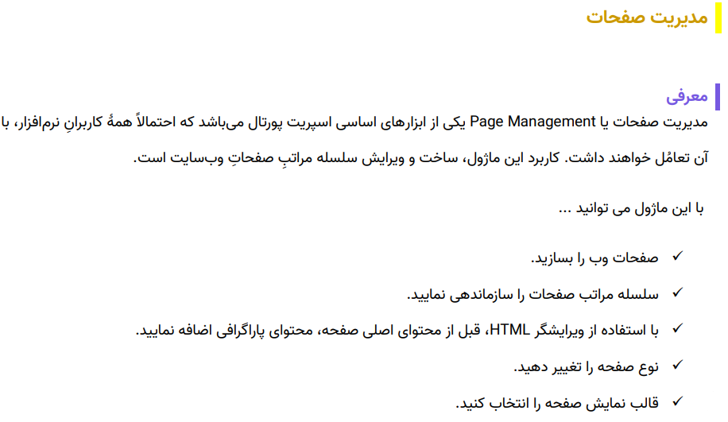
مدیریت صفحات

Slide 22
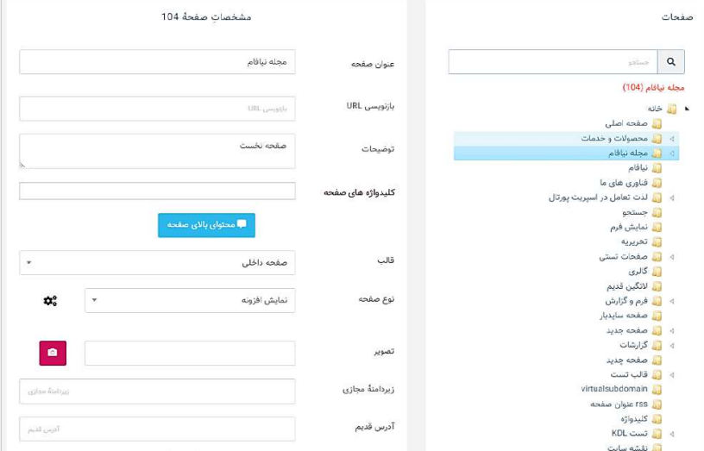
مدیریت صفحات

Slide 23
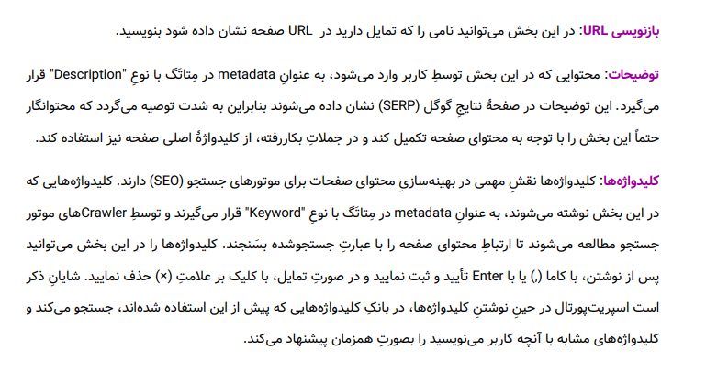
مدیریت صفحات

Slide 24
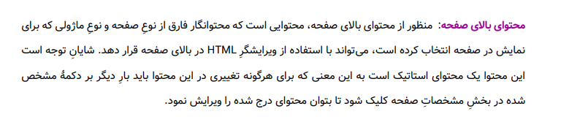
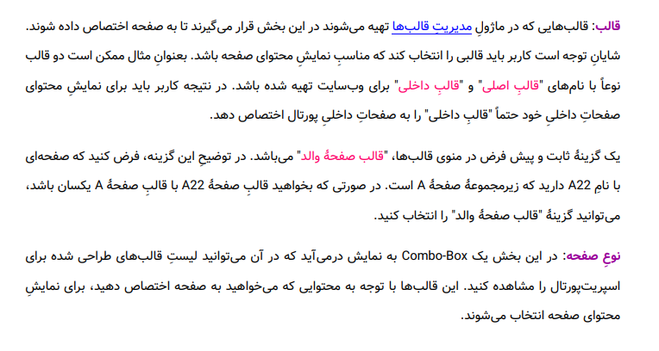
مدیریت صفحات

Slide 25
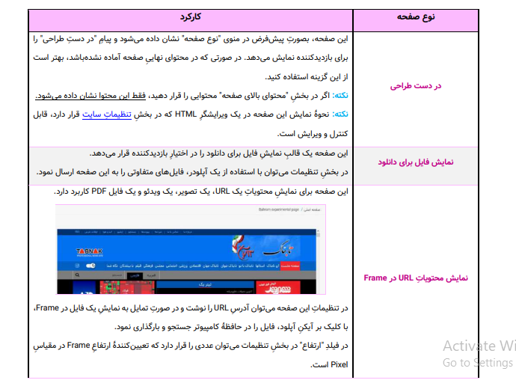
مدیریت صفحات

Slide 26
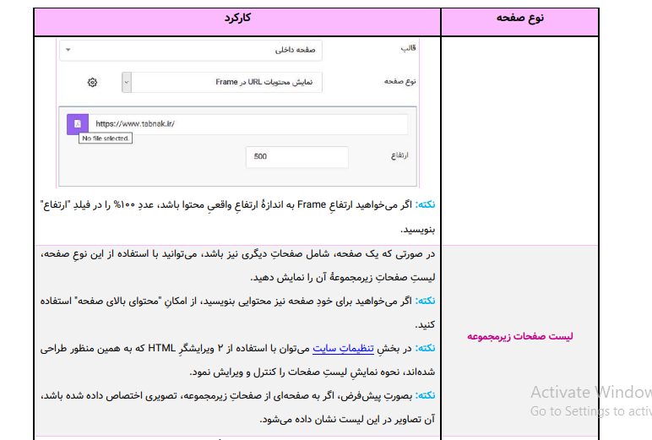
مدیریت صفحات

Slide 27
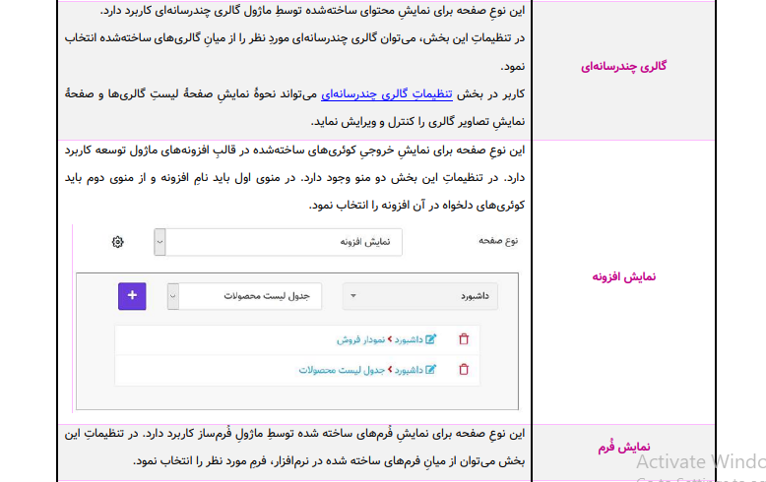
مدیریت صفحات

Slide 28
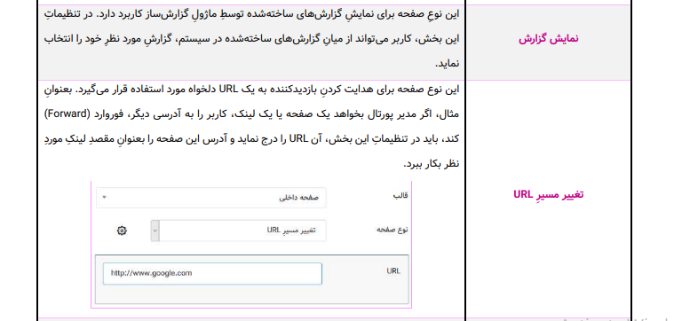
مدیریت صفحات

Slide 29
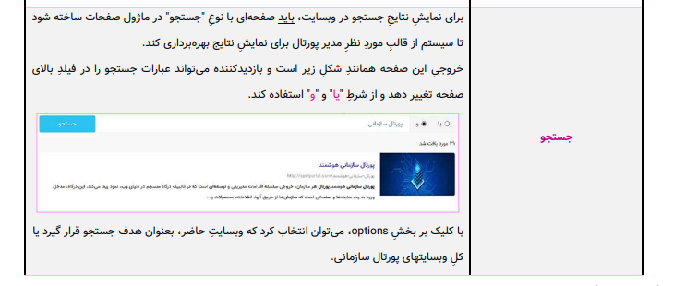
مدیریت صفحات

Slide 30
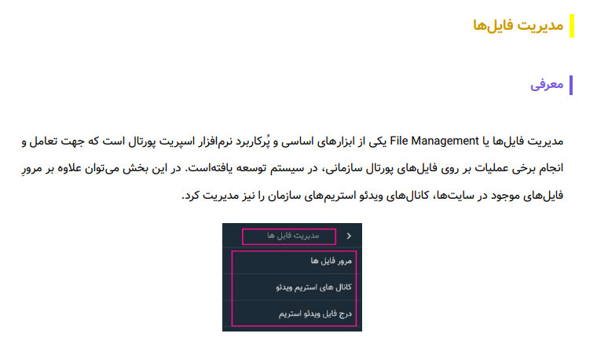
مدیریت فایل ها

Slide 31
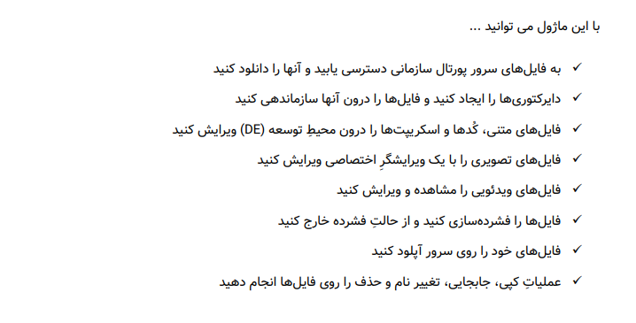
مدیریت فایل ها

Slide 32
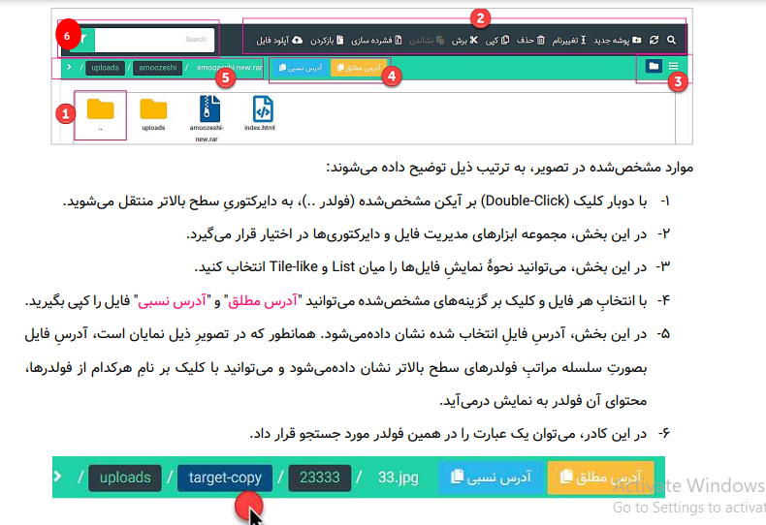
مدیریت فایل ها

Slide 33
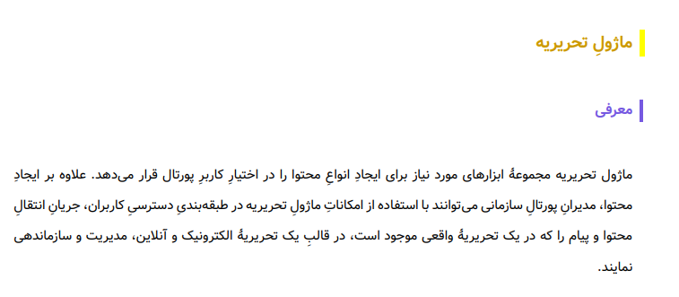
تحریریه خبر

Slide 34
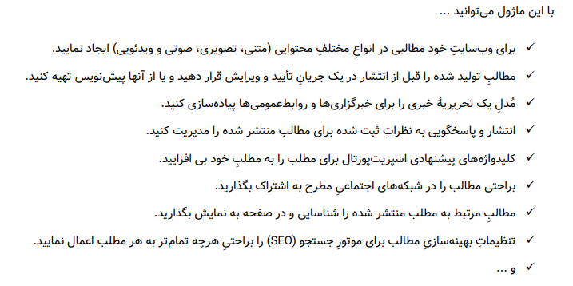
تحریریه خبر

Slide 35
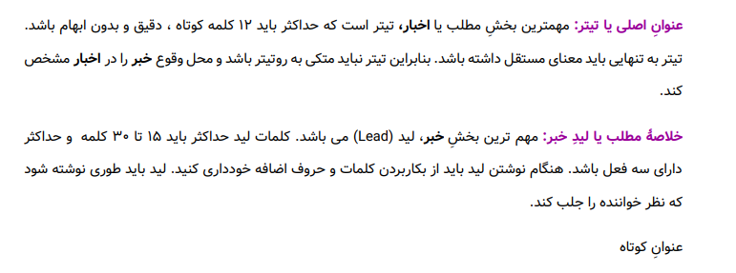
تحریریه خبر

Slide 36
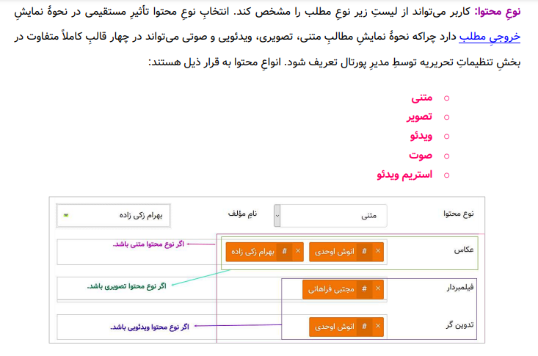
تحریریه خبر

Slide 37
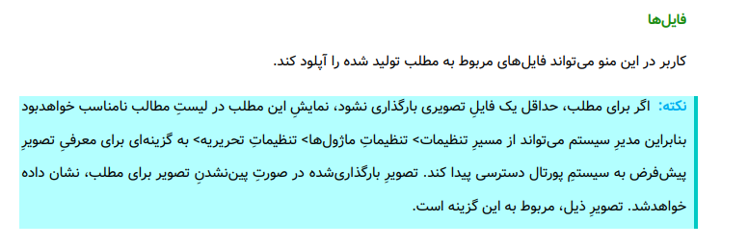
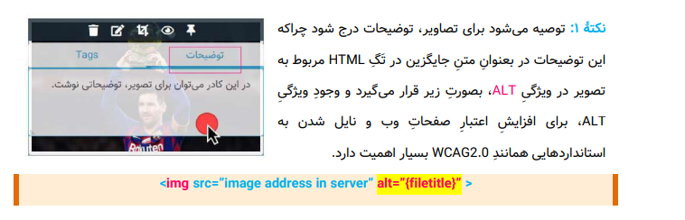
تحریریه خبر

Slide 38
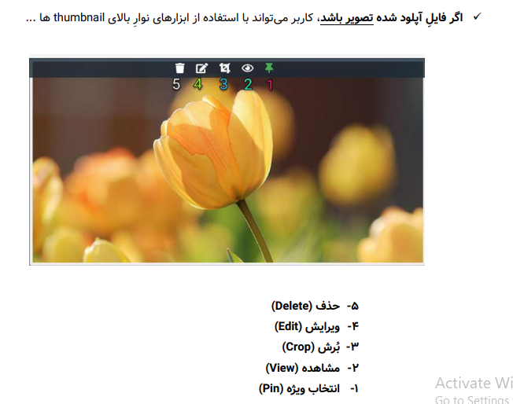
تحریریه خبر

Slide 39
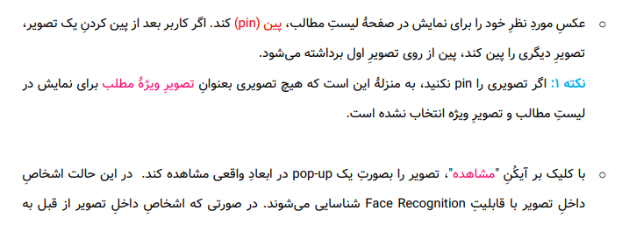
تحریریه خبر

Slide 40
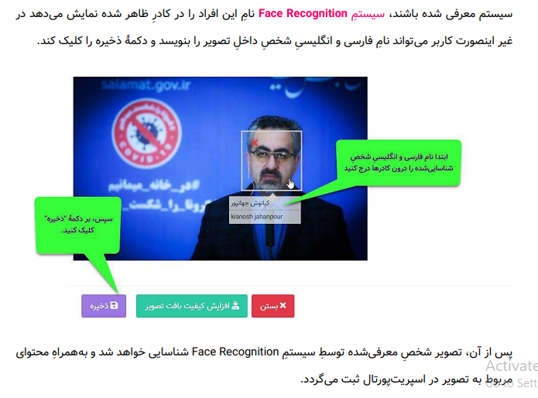
تحریریه خبر

Slide 41
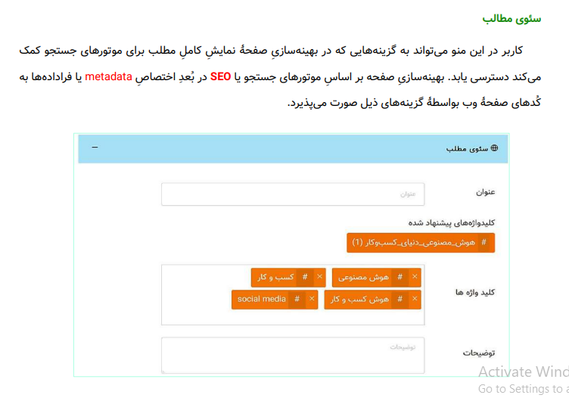
تحریریه خبر

Slide 42
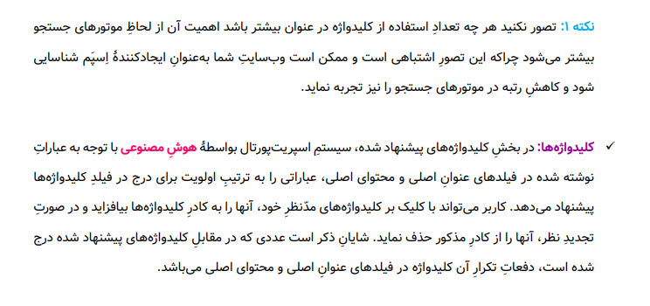
تحریریه خبر

Slide 43
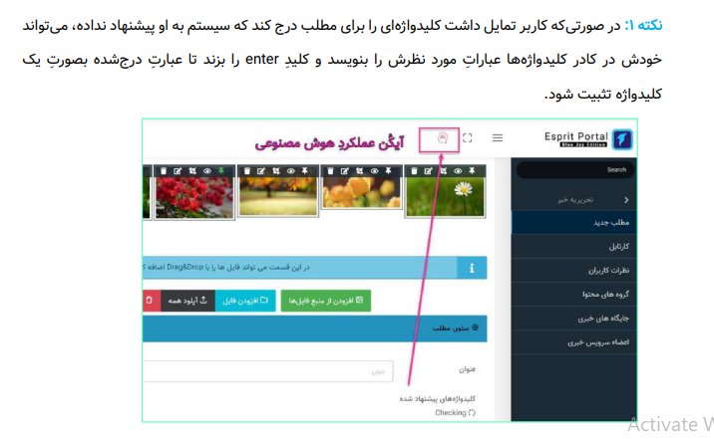
تحریریه خبر

Slide 44
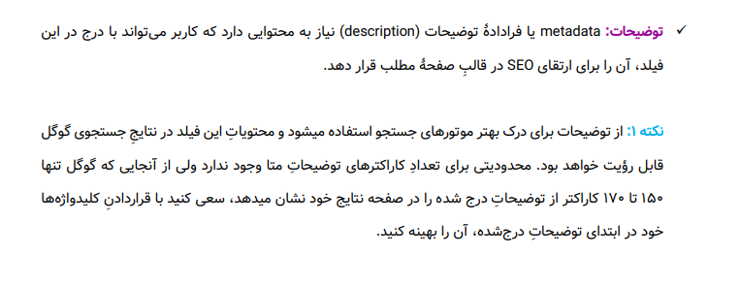
تحریریه خبر

Slide 45
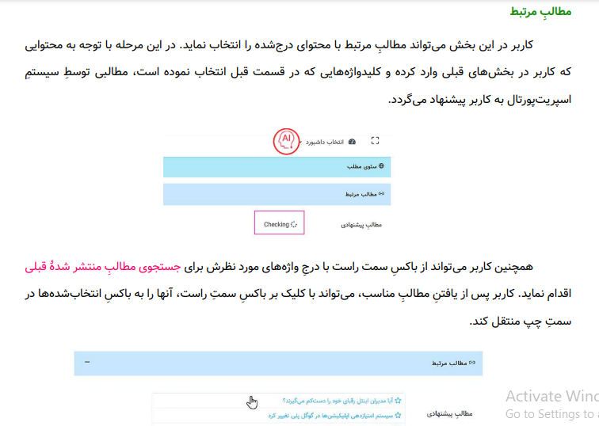
تحریریه خبر

Slide 46
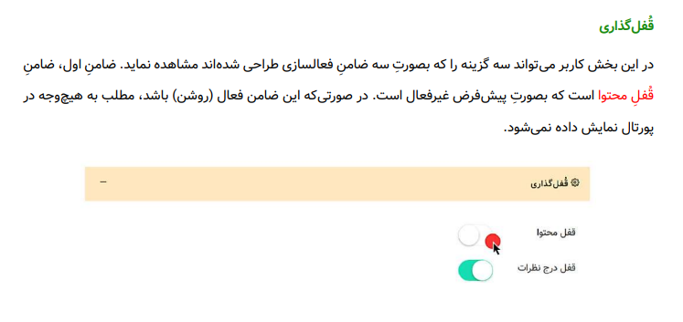
تحریریه خبر

Slide 47
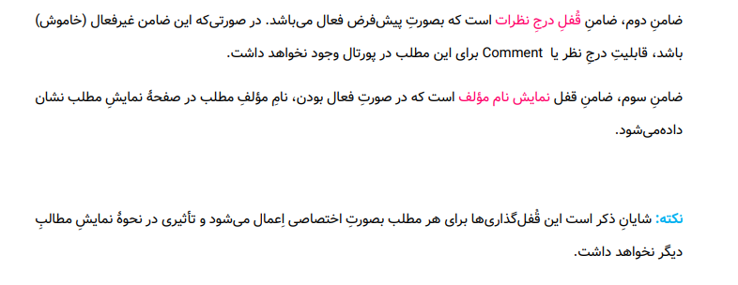
تحریریه خبر

Slide 48
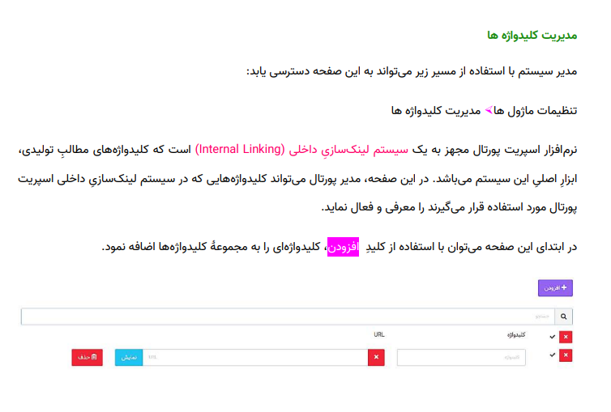
تحریریه خبر

Slide 49
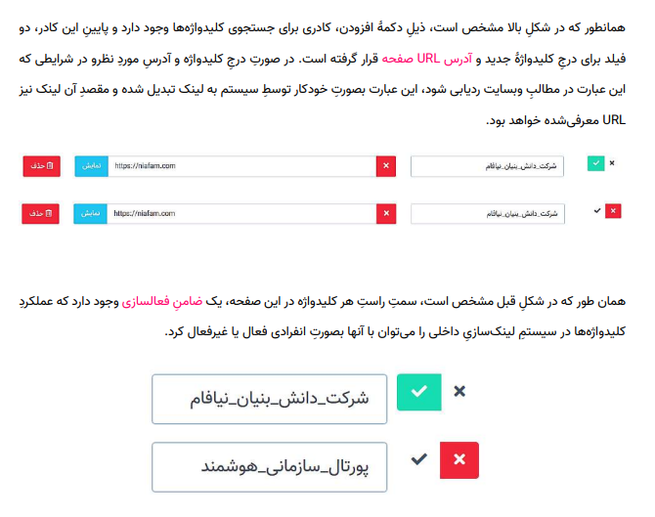
تحریریه خبر

Slide 50
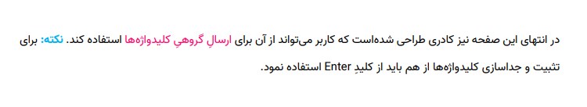
تحریریه خبر

Slide 51
بهترین راه حل ، تولید محتوای منحصر به فرد ، جدید و بهبود کیفیت محتوای منتشر شده :
میزان گردش در سایت :
پرهیز از پراکندگی موضوعی
استفاده از پربازدیدترین متن ها
استفاده از منوهای مناسب
میزان فرار از سایت :
عدم استفاده از عنوان های فریب دهنده
جذب یازدیدکننده در چند ثانیه اول
میزان ماندگاری در سایت :
پاسخگویی به نیاز بازدیدکننده
تقسیم بندی متن
استفاده از تصاویر
استفاده از ویدئو و صوت
نظرسنجی و توجه به بازخوردها
فعال بودن بخش نظرات

Slide 52
عملکرد موتورهای جستجو شامل چهار مرحله است :
1-Crawing (خزیدن): مشاهده و بررسی صفحات وبسایت ها که اصطاحا به آن کراولینگ یا خزیدن می گویند .
2-Indexing(فهرست کردن) : فهرست کردن صفحات مشاهده شده
3- Ranking(رتبه بندی کردن): رتبه بندی نتایج بر اساس کلمه کلیدی وارد شده توسط کاربر
4- SERP: نمایش نتایج به کاربر

Slide 53
نخستین مراکزی که جهت بروز رسانی وب سایت همکاری نمودند :
- معاونت آموزشی
- معاونت تحقیقات و فناوری
- شبکه بهداشت و درمان بندرخمیر
- شبکه بهداشت و درمان شهرستان میناب
- معاونت بهداشتی

